Slide 1

혼자 공부하는 네트워크
Chapter 07 네트워크 심화
07-1 안정성을 위한 기술
강민철
https://minchul.net
https://youtube.com/@kangminchul

Slide 2
Chaptre 04 전송 계층
04-1 전송 계층 개요: IP의 한계와 포트
04-2 TCP와 UDP
04-3 TCP의 오류·흐름·혼잡 제어
Chapter 05 응용 계층
05-1 DNS와 자원
05-2 HTTP
05-3 HTTP 헤더와 HTTP 기반 기술
Chapter 06 실습으로 복습하는 네트워크
06-1 와이어샤크 설치 및 사용법
06-2 와이어샤크를 통한 프로토콜 분석
Chapter 07 네트워크 심화
07-1 안정성을 위한 기술
07-2 안전성을 위한 기술
07-3 무선 네트워크

Slide 3
Chapter 07-1
안정성을 위한 기술
예기치 못한 중단 없이 안정적으로 서비스를 운영하는 기술

Slide 4
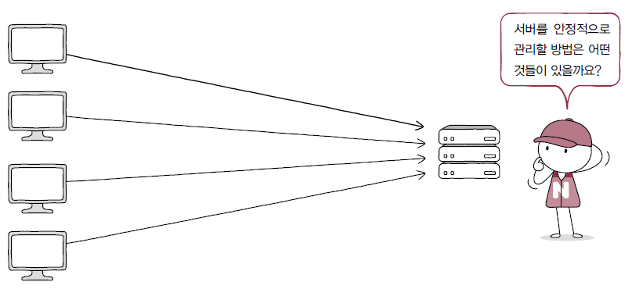
Chapter 07-1 안정성을 위한 기술(1)
안정성을 수치로 표현하는 가용성
안정성을 높이기 위한 방법
이중화와 다중화 - 물리적 장비나 프로그램 등을 여러 개 두는 기술
로드 밸런싱 - 트래픽을 고르게 분산하는 기술
시작하기 전에

Slide 5

Chapter 07-1 안정성을 위한 기술(2)
가용성
가용성(availability)
‘컴퓨터 시스템이 특정 기능을 실제로 수행할 수 있는 시간의 비율’ - 전체 사용 시간 중에서 정상적인 사용 시간
업타임(uptime) - 정상적인 사용 시간을,
다운타임(downtime) - 정상적인 사용이 불가능한 시간
고가용성(HA, High Availability)
가용성이 높음

Slide 6
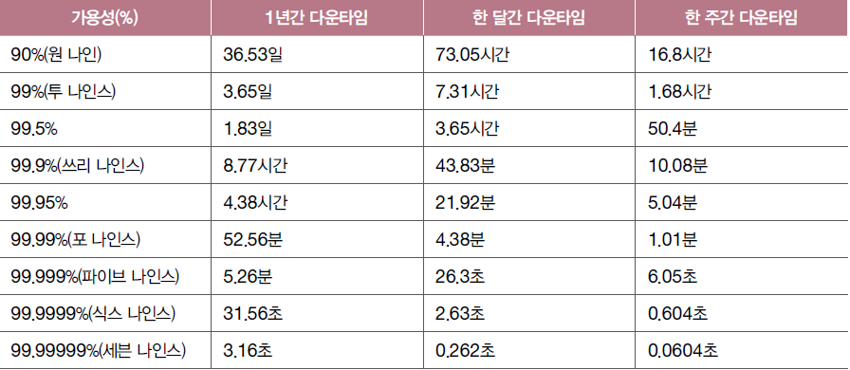
Chapter 07-1 안정성을 위한 기술(3)
일반적으로 ‘안정적’이라고 평가받는 시스템은 99.999% 이상을 목표

Slide 7
Chapter 07-1 안정성을 위한 기술(4)
가용성을 높이려면 다운타임을 낮추어야
서비스가 다운되는 다양한 원인
과도한 트래픽
예기치 못한 소프트웨어상의 오류
하드웨어 장애
보안 공격이나 자연재해
다운타임의 발생 원인을 모두 찾아 원천적으로 차단하기는 현실적으로 어려움
핵심은 문제가 발생하지 않도록 하는 것이 아니라, 문제가 발생하더라도 계속 기능할 수 있도록 설계
결함 감내(fault tolerance)
문제가 발생하더라도 기능할 수 있는 능력
결함을 감내할 수 있도록 서비스나 인프라를 설계하는것이 중요

Slide 8
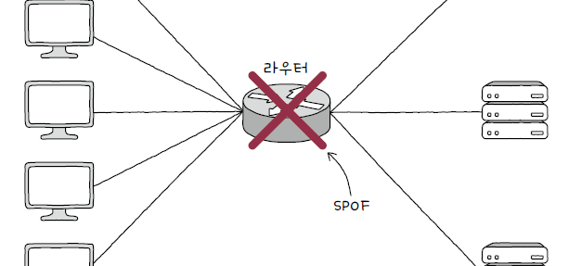
Chapter 07-1 안정성을 위한 기술(5)
이중화
이중화는 결함을 감내하여 가용성을 높이기 위한 가장 기본적이고 대표적인 방법 - ‘예비(백업)를 마련하는 방법’
이중화할 수 있는 대상
‘문제가 발생할 경우 시스템 전체가 중단될 수 있는 대상’
서버 컴퓨터, 네트워크 인터페이스(NIC), 스위치와 같은 물리적 장비
데이터베이스, 웹 서버 프로그램 등
단일 장애점(SPOF, Single Point Of Failure)에는 이중화 필요

Slide 9
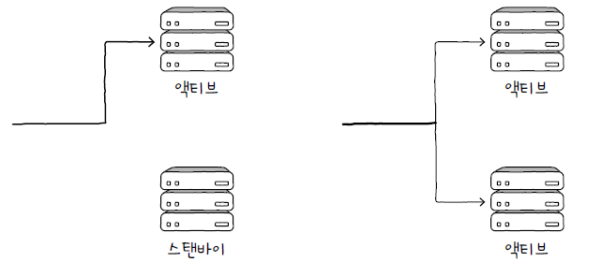
Chapter 07-1 안정성을 위한 기술(6)
이중화 구성 방식
액티브/스탠바이(active-standby)
한 시스템은 가동하고, 다른 시스템은 백업 용도로 대기 상태(스탠바이)
액티브/액티브(active-active)
두 시스템 모두를 가동 상태

Slide 10
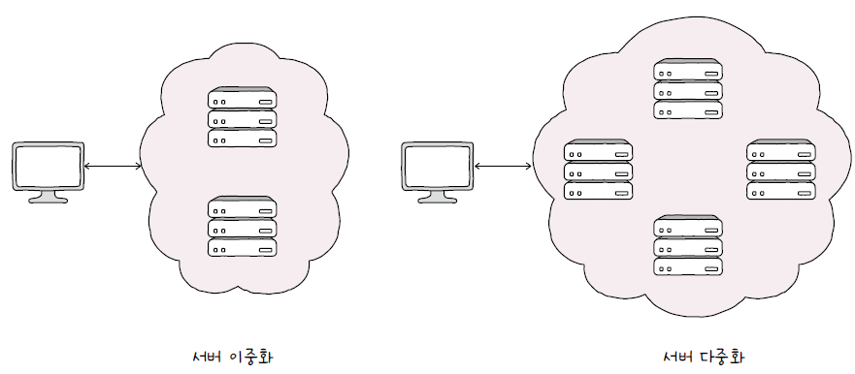
Chapter 07-1 안정성을 위한 기술(7)
다중화
세 개 이상으로 장비를 구성하면, 즉 다중화하면 당연히 이중화된 구성에 비해 더욱 안정적

Slide 11
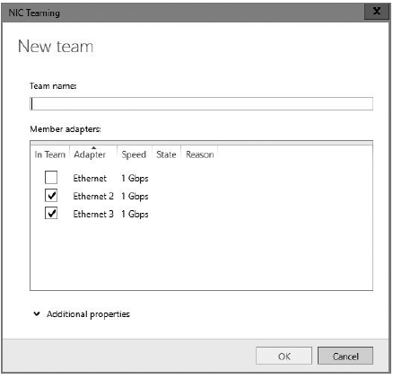
Chapter 07-1 안정성을 위한 기술(8)
티밍(teaming)과 본딩(bonding)
티밍(teaming) - 윈도우
본딩(bonding) - 리눅스
여러 개의 네트워크 인터페이스(NIC)를 이중화/다중화하여 마치 더 뛰어나고 안정적인 성능을 보유한 하나의 인터페이스처럼 보이게 하는 기술

Slide 12
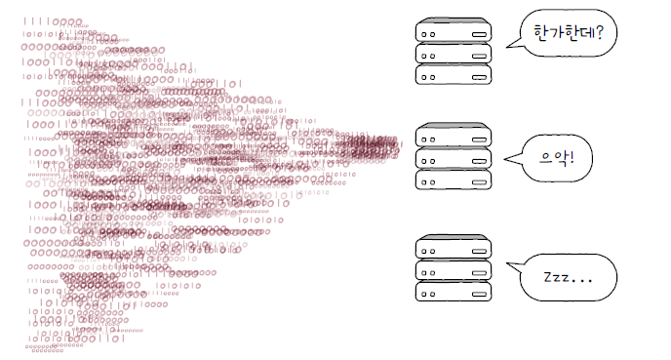
Chapter 07-1 안정성을 위한 기술(9)
로드 밸런싱
로드 밸런싱(load balancing)은 트래픽의 고른 분배를 위해 사용되는 기술
로드 밸런서(load balancer)에 의해 수행
‘L4 스위치’, ‘L7 스위치’라 불리는 네트워크 장비로 수행
로드 밸런싱 기능을 제공하는 소프트웨어를 설치하면 일반 호스트도 로드 밸런서로 사용
대표적인 소프트웨어 - HAProxy, Envoy 등
대표적인 웹 서버 소프트웨어 - Nginx에도 로드 밸런싱 기능이 내포

Slide 13
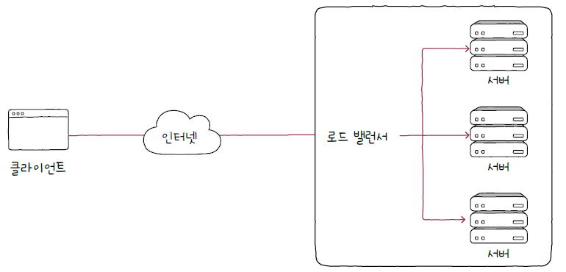
Chapter 07-1 안정성을 위한 기술(10)
로드 밸런서의 위치
일반적으로 이중화나 다중화된 서버와 클라이언트 사이에 위치
클라이언트들은 로드 밸런서에 요청을 보내고, 로드 밸런서는 해당 요청을 각 서버에 균등하게 분배
[Note]
L4 스위치는 주로 IP 주소와 포트 번호와 같은 전송 계층까지의 정보를 바탕으로 로드 밸런싱을 수행
반면 L7 스위치는 URI, HTTP 메시지 일부, 쿠키 등 응용 계층의 정보까지 활용하여 로드 밸런싱을 수행

Slide 14
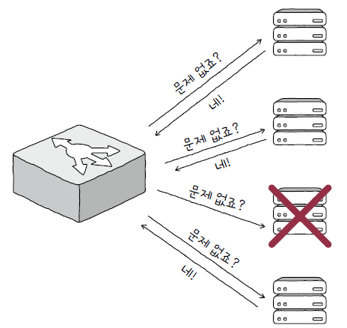
Chapter 07-1 안정성을 위한 기술(11)
여기서 잠깐
서버의 상태를 검사하는 헬스 체크
헬스 체크(health check)
서버들의 건강 상태를 주기적으로 모니터링하고 체크
주로 로드 밸런서에 의해 이루어지는 경우가 많으며, HTTP, ICMP 등 다양한 프로토콜을 활용
[참고] 서버 간에 하트비트(heartbeat)라는 메시지를 주기적으로 주고받아 검사 방법도 있음

Slide 15
Chapter 07-1 안정성을 위한 기술(12)
로드 밸런싱 알고리즘
라운드 로빈 알고리즘(round robin algorithm)
단순히 서버를 돌아가며 부하를 전달
최소 연결 알고리즘(least connection algorithm)
연결이 적은 서버부터 우선적으로 부하를 전달
기타
단순히 무작위로 고르기
해시(hash) 자료 구조를 이용
응답 시간이 가장 짧은 서버를 선택

Slide 16
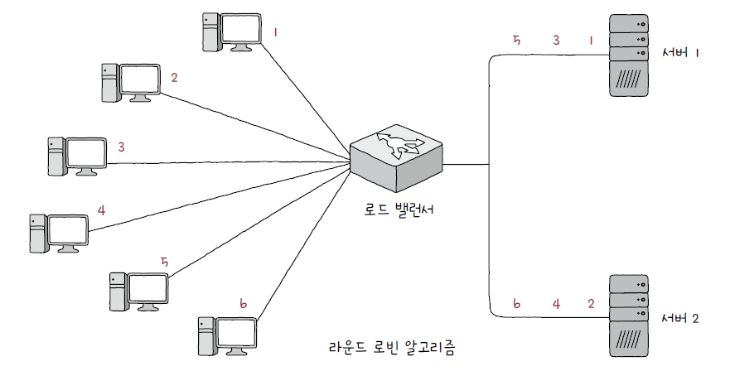
Chapter 07-1 안정성을 위한 기술(13)

Slide 17
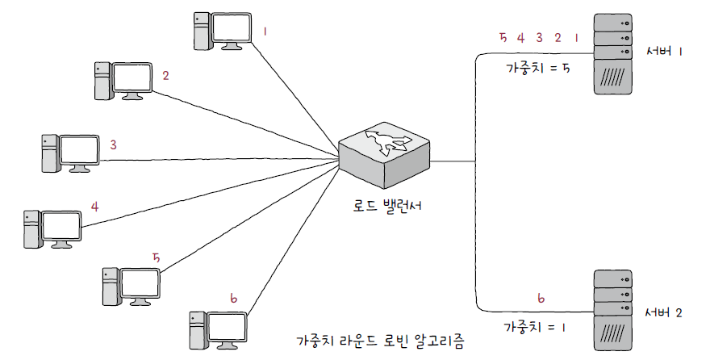
Chapter 07-1 안정성을 위한 기술(14)
가중치가 부여된 알고리즘
가중치 라운드 로빈 알고리즘(weighted round robin algorithm)
가중치 최소 연결 알고리즘(weighted least connection algorithm)
서버 간 성능이 다른 경우에는 주로 가중치가 적용된 알고리즘 사용

Slide 18
email: tegongkang@gmail.com
website: https://minchul.net
youtube: https://youtube.com/@kangminchul

